Slide 1
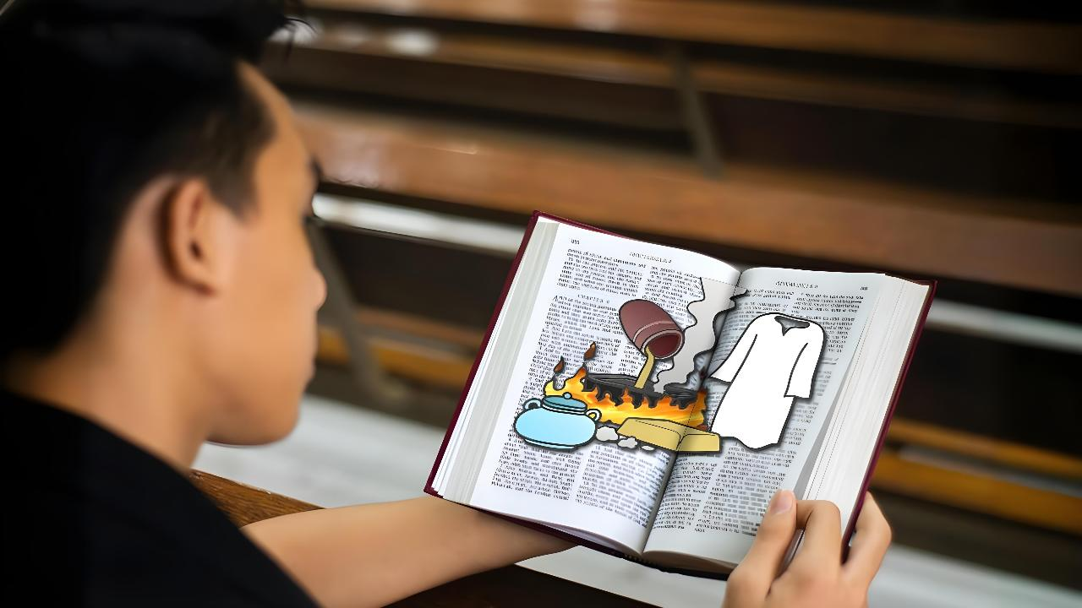
CEK REALITAS
Lesson 1 for April 4, 2026

Slide 2
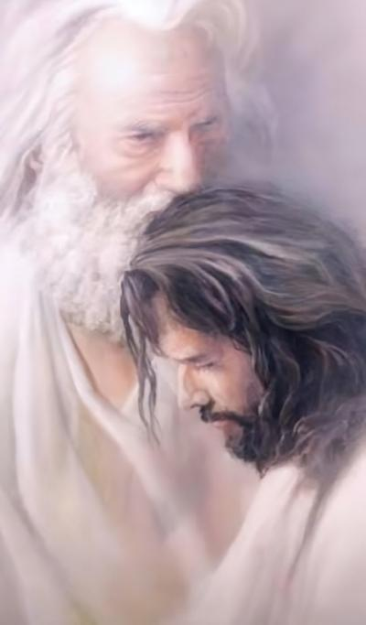
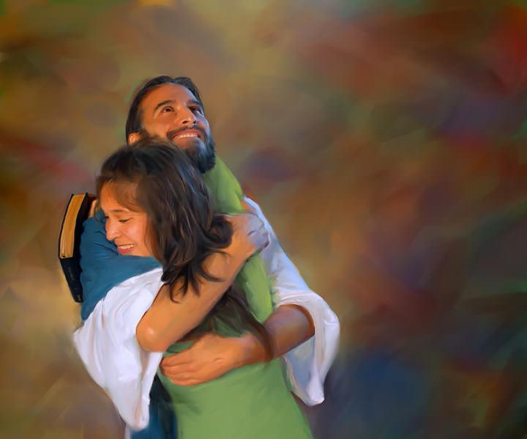
“Seperti Bapa telah mengasihi Aku, demikianlah juga Aku telah mengasihi kamu; tinggallah di dalam kasih-Ku itu.”
(Yohanes 15:9)

Slide 3

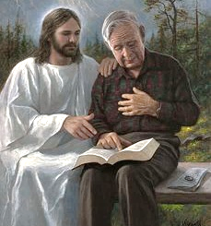



Masing-masing kita memiliki hubungan yang berbeda dengan Tuhan. Namun, kita semua sepakat pada satu hal: hubungan ini dapat (dan seharusnya) bertumbuh.
Langkah pertama yang harus kita ambil untuk bertumbuh adalah menyadari keadaan kita saat ini.
Tuhan telah memberikan kepada kita sebuah pekabaran umum mengenai keadaan rohani gereja pada tahap akhir kehidupan ini. Sekarang, giliran kita untuk menguji diri sendiri untuk melihat bagian mana dari pekabaran itu yang berlaku bagi kita, dan bagaimana kita dapat memperkuat serta memperdalam hubungan kita dengan Tuhan.
Pekabaran Tuhan (Wahyu 3:14–22):
  Evaluasi (ay 14–17)
  Solusi (ay 18)
  Hasil (ay 19–20)
  Kepuasan (ay 21–22)
Cek realitas (Yohanes 15:1–11):
  Ranting dan pokok anggur
  Getah

Slide 4

PEKABARAN TUHAN
(Wahyu 3:14-22)

Slide 5


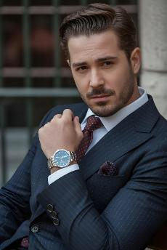

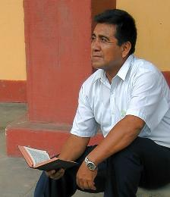
EVALUASI
“Karena engkau berkata: Aku kaya dan aku telah memperkayakan diriku dan aku tidak kekurangan apa-apa, dan karena engkau tidak tahu, bahwa engkau melarat, dan malang, miskin, buta dan telanjang,” (Wahyu 3:17)
Pekabaran kepada tujuh jemaat menggambarkan keadaan gereja dunia sejak zaman para rasul hingga masa kini (Wahyu 2–3). Dalam menyampaikan pekabaran untuk zaman kita (Laodikia), Yesus memperkenalkan diri-Nya sebagai “Amin [Kebenaran], Saksi yang setia dan benar” (Wahyu 3:14).
Ketika kita melihat diri kita sendiri, kita melihat versi kebenaran kita: “Aku kaya dan aku telah memperkayakan diriku dan aku tidak kekurangan apa-apa” (Wahyu 3:17a).
Namun Yesus melihat kebenaran yang sesungguhnya, realitas kita: “Engkau melarat, dan malang, miskin, buta dan telanjang” (Wahyu 3:17b).
Sekarang adalah waktunya untuk mengevaluasi diri. Apakah saya menyadari apa yang sebenarnya saya miliki, dan apa yang masih saya perlukan? Sejauh mana saya telah bertumbuh dalam hubungan saya dengan Yesus? Apakah saya sedang berubah menjadi lebih baik?

Slide 6


SOLUSI
“maka Aku menasihatkan engkau, supaya engkau membeli dari pada-Ku emas yang telah dimurnikan dalam api, agar engkau menjadi kaya, dan juga pakaian putih, supaya engkau memakainya, agar jangan kelihatan ketelanjanganmu yang memalukan; dan lagi minyak untuk melumas matamu, supaya engkau dapat melihat.” (Wahyu 3:18)
Karena merasa nyaman dengan keadaan kita dapat menghasilkan sikap apatis (suam-suam kuku), Yesus menasihatkan kita untuk melakukan tiga hal:
Membeli emas yang dimurnikan
Kita tidak boleh puas dengan setengah kebenaran atau studi Alkitab yang dangkal. Kita harus menyingkirkan ajaran manusia (hiasan palsu) dan menggali lebih dalam Firman Tuhan untuk menyingkirkan segala ketidaksempurnaan (kotoran) dari pemahaman kita.
Membeli pakaian putih
Menerima kebenaran Kristus sebagai satu-satunya jalan untuk memperoleh keselamatan. Mencoba mempersembahkan diri kita kepada Allah dengan kebenaran kita sendiri sama saja dengan memperlihatkan diri kita telanjang di hadapan-Nya.
Membeli obat mata
Menerima Roh Kudus. Hanya Dia yang dapat memberikan kita kepekaan rohani dan meyakinkan kita akan keadaan kita yang sebenarnya (Yohanes 16:8).

Slide 7

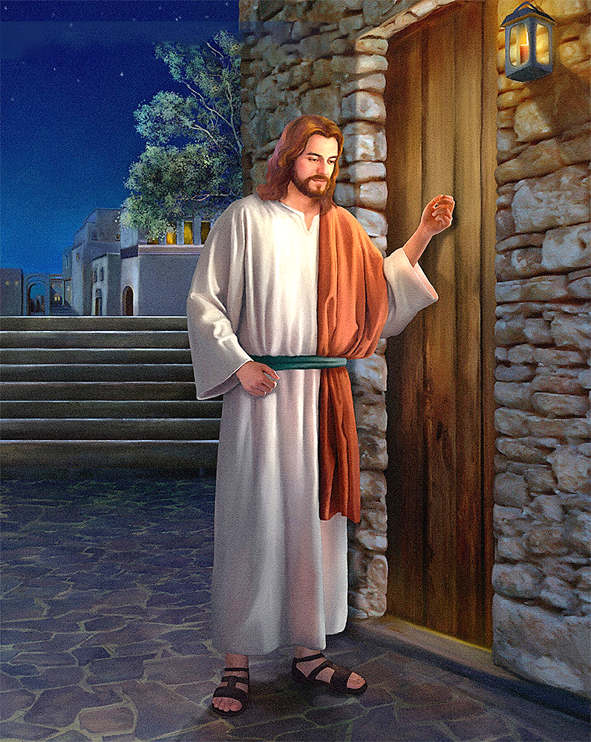
HASIL
“Lihat, Aku berdiri di muka pintu dan mengetok; jikalau ada orang yang mendengar suara-Ku dan membukakan pintu, Aku akan masuk mendapatkannya dan Aku makan bersama-sama dengan dia, dan ia bersama-sama dengan Aku.” (Wahyu 3:20)
Ada sebuah masalah. Saya merasa baik-baik saja secara rohani, tetapi Yesus ingin saya bertumbuh. Namun, jika saya tidak menyadari keperluan saya untuk berubah, saya tidak akan pernah berubah. Saya tidak akan pernah ingin membeli sesuatu yang saya pikir sudah saya miliki.
Untuk mengatasi hal ini, Yesus memiliki cara-Nya sendiri: “Barangsiapa Kukasihi, ia Kutegor dan Kuhajar; sebab itu relakanlah hatimu dan bertobatlah!” (Wahyu 3:19).
Teguran dan didikan Yesus tidak selalu bersifat negatif. Ia lebih memilih jalan dialog. Ia ingin duduk dengan tenang bersama kita dan berbicara… “Lihat, Aku berdiri di muka pintu dan mengetok; jikalau ada orang yang mendengar suara-Ku dan membukakan pintu, Aku akan masuk mendapatkannya dan Aku makan bersama-sama dengan dia, dan ia bersama-sama dengan Aku.” (Wahyu 3:20).
Yesus mengetuk pintu hati saya dan menunggu dengan sabar. Ia tidak memaksa diri saya untuk memiliki hubungan dengan-Nya. Keputusan untuk membukakan pintu itu ada di tangan saya.

Slide 8


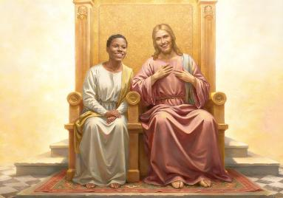
KEPUASAN
“Barangsiapa menang, ia akan Kududukkan bersama-sama dengan Aku di atas takhta-Ku, sebagaimana Aku pun telah menang dan duduk bersama-sama dengan Bapa-Ku di atas takhta-Nya.” (Wahyu 3:21)
Yesus tahu bahwa jalan ini tidak mudah. Ia mengetahui usaha kita untuk membeli emas, pakaian putih, dan obat mata. Ia memahami pergumulan kita untuk mengalahkan keadaan suam-suam kuku, membuka pintu, dan membangun hubungan dengan-Nya. Itulah sebabnya Ia berkata: Engkau dapat menang, sama seperti Aku telah menang (Wahyu 3:21).
Ia juga tahu bahwa kita tidak akan pernah mengambil langkah pertama. Allah selalu mengambil inisiatif.
Ia memutuskan untuk menciptakan kita (Kejadian 2:7)
Ia mencari kita ketika kita jatuh dalam dosa (Kejadian 3:8–9)
Ia memberikan diri-Nya untuk menyelamatkan kita (Yoh 3:16)
Ia ingin memberikan kepada kita upah: duduk bersama-Nya dan menikmati kekekalan dalam hadirat-Nya (Wahyu 3:21)
Kunci dari sikap ilahi ini (yang sebenarnya tidak kita layak terima) adalah kasih: “Aku mengasihi engkau dengan kasih yang kekal” (Yeremia 31:3). Ia rindu memiliki hubungan dengan kita. Apakah saya juga ingin memiliki hubungan dengan-Nya? Maukah saya membuka hati dan mengasihi Dia sebagaimana Ia telah mengasihi saya?

Slide 9

CEK REALITAS
(Yohanes 15:1-11)

Slide 10

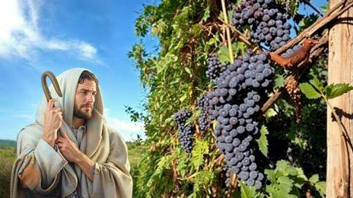
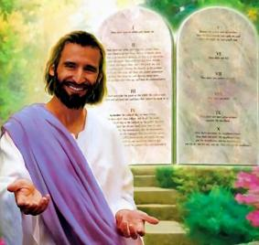

RANTING DAN POKOK ANGGUR
“Akulah pokok anggur dan kamulah ranting-rantingnya. Barangsiapa tinggal di dalam Aku dan Aku di dalam dia, ia berbuah banyak, sebab di luar Aku kamu tidak dapat berbuat apa-apa.” (Yohanes 15:5)
Sesaat sebelum kematian-Nya, Yesus menyatakan bahwa Ia adalah “pokok anggur,” dan murid-murid-Nya adalah “ranting-ranting.” Apa maksud-Nya?
Sebuah ranting dapat hidup untuk sementara waktu tanpa melekat pada pokoknya, tetapi pada akhirnya akan layu. Supaya kita tidak kehilangan hidup yang kekal, Yesus memohon kepada kita: “Tinggallah di dalam Aku” (Yohanes 15:4). Dalam 11 ayat ketika Yesus menyampaikan perumpamaan tentang pokok anggur dan ranting, Ia menggunakan kata kerja “tinggal” sebanyak 10 kali. Ini menunjukkan bahwa hal tersebut sangat penting.
Tinggal di dalam Yesus adalah penawar bagi keadaan suam-suam kuku Laodikia. Lebih dari itu, hal ini juga menjadi sumber sukacita (Yohanes 15:11). Tetapi bagaimana kita dapat tinggal di dalam Yesus?
Dengan melakukan apa yang menyenangkan hati-Nya, yaitu dengan menuruti perintah-perintah-Nya (Yohanes 15:10). Ini adalah respons kasih terhadap kasih yang telah Allah nyatakan kepada kita (1 Yohanes 4:19).

Slide 11


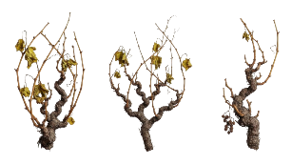

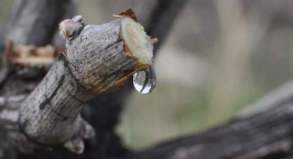
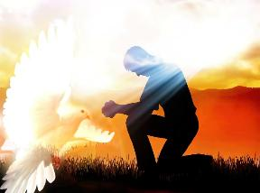
GETAH
“Tinggallah di dalam Aku dan Aku di dalam kamu. Sama seperti ranting tidak dapat berbuah dari dirinya sendiri, kalau ia tidak tinggal pada pokok anggur, demikian juga kamu tidak berbuah, jikalau kamu tidak tinggal di dalam Aku.” (Yohanes 15:4)
Pada musim dingin, ranting-ranting tetap melekat pada pokok anggur, tetapi tidak berbuah. Mengapa? Karena mereka tidak menerima getah.
Hanya ketika musim semi tiba, ranting-ranting itu menerima getah dari pokok anggur, dan kemudian tunas-tunas mulai muncul. Kata Yunani yang digunakan oleh Yohanes juga dapat merujuk pada ranting yang telah dipatahkan lalu dicangkokkan kembali ke pokok anggur.
Apakah kita adalah tunas muda maupun ranting yang pernah patah, satu hal yang jelas: kita membutuhkan getah dari pokok anggur. Dengan apa kita dapat membandingkan getah ini?
Dalam percakapan yang sama (Yohanes 14–17), Yesus memberikan penjelasannya: Roh Kuduslah yang bekerja di dalam kita untuk memberi kehidupan, jika kita menghendakinya.
Ia adalah Penghibur kita (Yoh 14:16–17)
Ia menyatakan Yesus kepada kita (Yoh 15:26)
Ia menginsafkan kita akan dosa (Yoh 16:8)
Ia memimpin kita ke dalam seluruh kebenaran (Yoh 16:13)

Slide 12

“Emas yang dianjurkan di sini sebagai yang telah dimurnikan dalam api adalah iman dan kasih. Hal itu menjadikan hati kaya; karena telah dimurnikan hingga menjadi suci, dan semakin diuji, semakin cemerlang kilauannya. Pakaian putih adalah kemurnian karakter, yaitu kebenaran Kristus yang diberikan kepada orang berdosa. Inilah sesungguhnya pakaian yang bersifat surgawi, yang hanya dapat dibeli dari Kristus melalui kehidupan ketaatan yang rela. Obat mata adalah hikmat dan kasih karunia yang memampukan kita membedakan antara yang jahat dan yang baik, serta mengenali dosa dalam bentuk apa pun. Allah telah memberikan kepada gereja-Nya mata yang Ia kehendaki untuk diurapi dengan hikmat, supaya mereka dapat melihat dengan jelas; tetapi banyak orang akan mencungkil mata gereja jika mereka bisa, karena mereka tidak ingin perbuatan mereka datang kepada terang, supaya mereka tidak ditegur. Obat mata ilahi akan memberikan kejernihan pada pengertian. Kristus adalah sumber segala kasih karunia. Ia berkata: ‘Belilah dari pada-Ku’ (Wahyu 3:18).”
EGW (Testimonies for the Church, vol. 4, p. 88)

